Slide 1
جامعة فيلادلفيا كلية الأعمال قسم العلوم المالية والمصرفية
الأسواق المالية
نظرة عامة

Slide 2
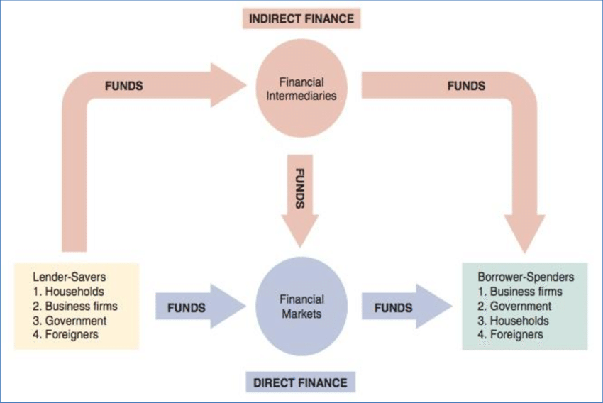
النظام الماليFinancial System

Slide 3
وظائف السوق المالي
المحافظة على الثروة وتنميتها.
تسهيل الحصول على السيولة.
تسهيل الحصول على الائتمان.
تسهيل المدفوعات.
تخفيض مخاطر الاستثمار
المساعدة في تنفيذ السياسة النقدية.

Slide 4
أنواع الأسواق المالية
كيفية التعامل
سوق مفتوح
سوق التفاوض
الأجل
سوق نقدي
سوق رأس المال
صفة الإصدار
سوق أولي
سوق ثانوي

Slide 5
أنواع الأسواق المالية
تنظيم التعامل
سوق منظم
سوق موازي
زمن تنفيذ الصفقة
سوق فوري
سوق مستقبلي
سوق غير منظم

